Slide 1
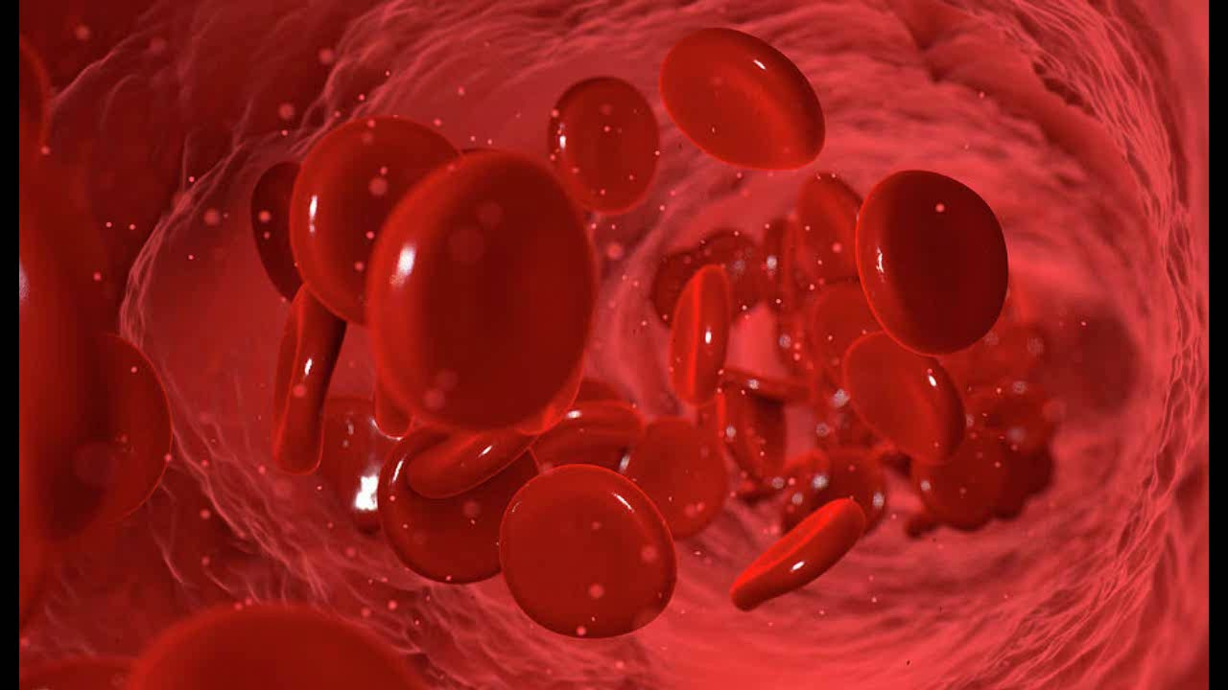
«…каждую секунду в красном море миллионы кораблей терпят крушение и опускаются на дно. Но миллионы новых кораблей выходят из каменных гаваней вновь в плавание»

Slide 2
Тема урока: «Состав крови»

Slide 3

Цель урока: расширение знаний о составе крови
Задачи:
Изучить строение клеток крови
2. Изучить функции основных компонентов крови

Slide 4
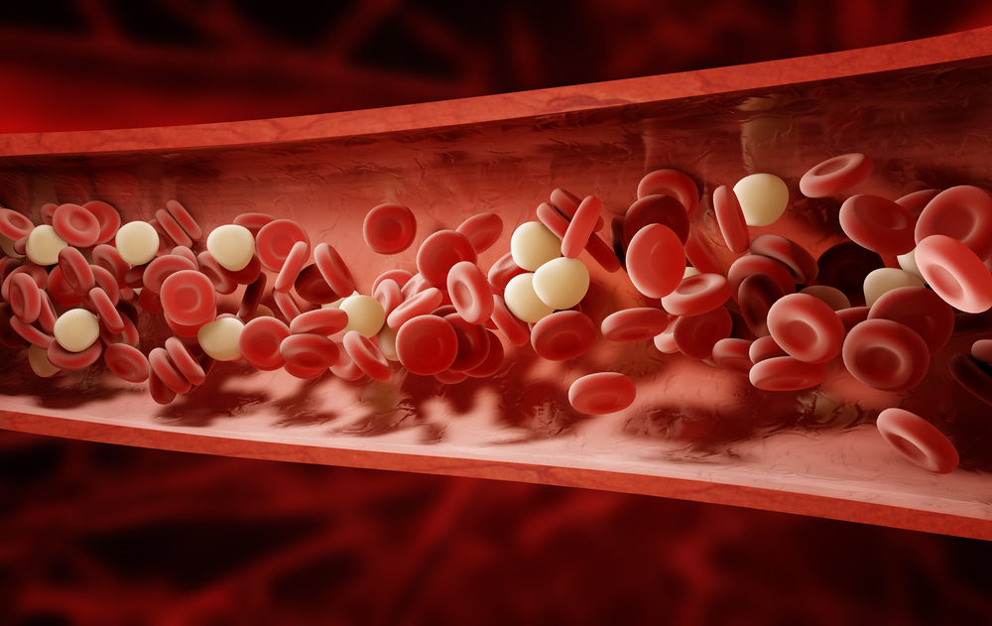
Определение
КРОВЬ - это жидкая соединительная ткань, которая состоит из плазмы и форменных элементов крови

Slide 5
сколько литров крови содержится в организме человека?
Известно, что 7% от массы тела приходится на кровь
Посчитайте, сколько литров крови в твоем организме, зная свою массу тела
ФОРМУЛА ВЫЧИСЛЕНИЙ: МАССА ТЕЛА х 0,07
У подростков в организме содержится примерно
3-4 литра крови, а у взрослых - 5-6 литров

Slide 6
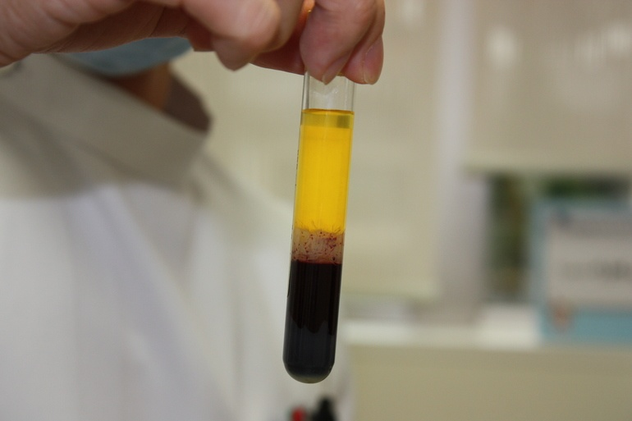
Состав крови
Плазма
Лейкоциты и тромбоциты
Эритроциты

Slide 7

Правила работы в группах
Распределите роли в группе
Заполните пропуски в таблице № 2 в рабочих ластах, с помощью учебника на страницах 109 – 114
Время на выполнение задания - 3 минуты

Slide 8
Характеристики | Эритроциты
Особенности строения | Красного цвета, форма двояковогнутого диска, у млекопитающих в зрелых эритроцитах отсутствует ядро, в состав эритроцитов входит гемоглобин,
Место образования | Красный костный мозг
Продолжительность жизни | 120-130 суток
Функции | Перенос газов

Slide 9
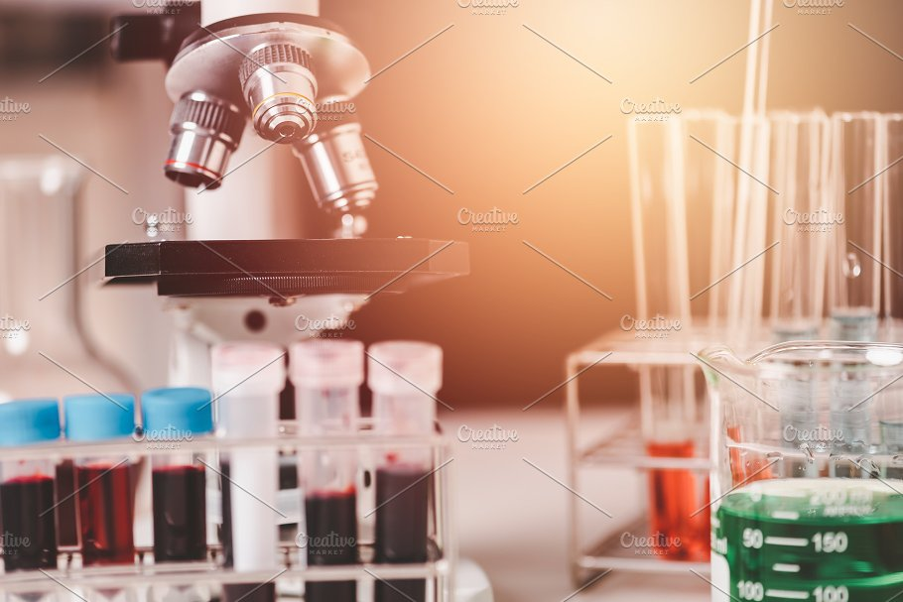
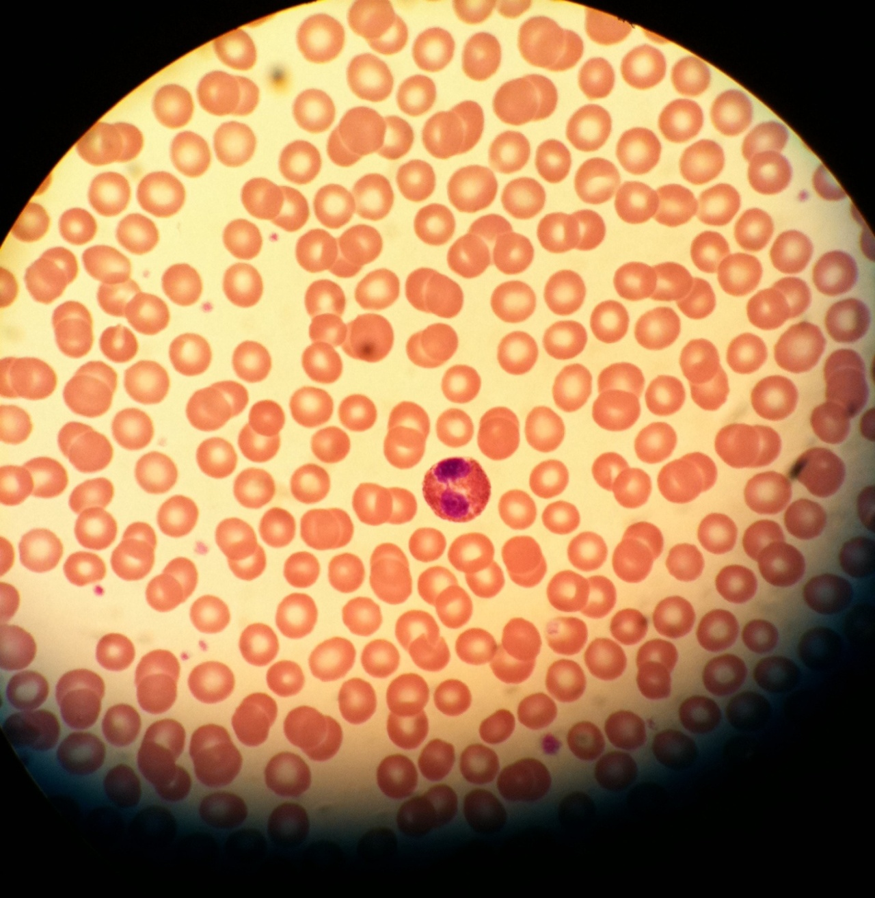
Эритроциты крови человека

Slide 10
Характеристики | Лейкоциты
Особенности строения | Бесцветные клетки, с хорошо развитым ядром, некоторые из них способны к амебоидному движению
Место образования | Красный костный мозг
Продолжительность жизни | От нескольких часов до 3-5 суток
Функции | Распознавание и уничтожение чужеродных веществ

Slide 11
Характеристики | Тромбоциты
Особенности строения | Кровяные пластинки, отсутствует ядро
Место образования | Красный костный мозг
Продолжительность жизни | 5-7 суток
Функции | Свертывание крови

Slide 12
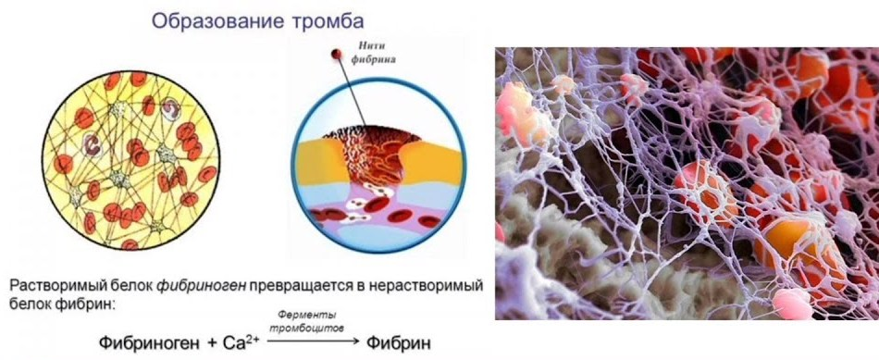

Slide 13
Общий анализ крови
1 группа – пониженный гемоглобин
2 группа – повышенное СОЭ и количество лейкоцитов
3 группа – понижен гемоглобин, повышенное СОЭ и количество лейкоцитов

Slide 14
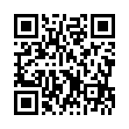
Закрепление
Откройте задание № 4 в рабочем листе, возьмите телефон, наведите камеру на QR-CODE и перейдите по ссылке
Нажмите «НАЧАТЬ ИГРУ»
После окончания игры нажмите «ОТПРАВИТЬ ОТВЕТЫ» и внесите свое имя в список лидеров

Slide 15
Домашнее задание
Написать эссе на тему «Я - клетка крови»
Составить синквейн на тему «Кровь»

Slide 16
Квадрат настроения
МНЕ НУЖНА ПОМОЩЬ! НЕ УДАЛОСЬ РАЗОБРАТЬСЯ В ТЕМЕ
МНЕ МНОГОЕ БЫЛО ПОНЯТНО
ИСПЫТЫВАЛ ТРУДНОСТИ
БЫЛО ИНТЕРЕСНО, УЗНАЛ МНОГО НОВОГО

